Slide 1
PODNIKATEL, PODNIKÁNÍ A VÝKLAD ZÁKLADNÍCH POJMŮ
Podnikání č.1

Slide 2
Kontakty
e-mail: Jarmila.Sebestova@mvso.cz
Konzultace: Po předchozí e-mailové domluvě

Slide 3
Struktura
Podnikatel a jeho definice. Vymezení podnikání.
Vyhodnocení potenciálu pro podnikání.

Slide 4
Historie podnikání
Historický základ jsou řemesla
Rozvoji bránila uzavřenost společnosti, avšak počátky podnikání lze datovat do 13.st.
Vázanost na šlechtu až do 18.st.
Ovlivněno „bariérami byrokracie“

Slide 5
Základní normy – lenní zřízení
Připoutanost k půdě formou roboty nebo rentou, platné normy:
NEDÍL – za majetek ručili všichni, včetně dluhů, zaniklo 1627
SVOBODNÁ A NESVOBODNÁ DRŽBA- pravé a svobodné dědictví
Majetek ve vlastnictví církve – nezcizitelný
Právo závazkové – ručení za vady – formou osobní svobody, ctí, zástavou či ručitelem
Právo dědické

Slide 6
Vliv na podnikání
Mistři -zkoušky
Cechy, - schvalování obchodu a řemesel
„nucený odběr“ zboží u vrchnostenských podniků
Výjimky hutě, sklárny, pekárny, pivo

Slide 7
Změny
Robotní patenty 1680,1717,1738,1775
1775 rozdělení poddaných do 11 tříd, včetně daní
Zrušení nevolnictví 1781
1791 generální cechovní patent – rozdělení živností na výrobní (cechovní, necechovní) a obchodní (volné, koncesní)
1811 Obecný zákoník občanský
1836 koncesní živnostenský zákon – omezení cechů
1848 vznik obchodní a živnostenské komory, působily až do 1948

Slide 8
Živnostenský řád 1859-1965
My, František Josef První, z Boží milosti císař rakouský, král Uherský a Český... vedeni jsouce úmyslem živnostenskou přičinlivost v Naší říši rovnoměrně upraviti a co možná usnadniti, dali jsme následující schválení a nařizujeme takto..."
To jsou úvodní slova Císařského patentu č. 227/1859 Zákoníku říšského, kterým byl vydán řád živnostenský pro celý rozsah říše. Pozoruhodné na něm bylo, že po několika novelách - které svým počtem nepřesáhly zdaleka počet novel současného živnostenského zákona vydaného po listopadu 1989 - byl tento císařský patent platný až do vydání Zákoníku práce v roce 1965!
20. prosince 1859
Patentem č. 227 ř. z. byl uzákoněn (s působností od 1. května 1860) nový živnostenský řád (osnova zákona byla přepracována podle návrhů ministra financí K. von Brucka). Tímto zákonem byly v Rakousku odstraněny poslední zbytky cechů a byl zaveden důsledný liberalismus, což znamenalo, že každý občan měl volný přístup ke všem živnostem (kromě tzv. koncesních - knihtiskařství, knihkupectví, zastavárny, doprava osob). Zásady volné konkurence legalizoval obchodní zákoník ze 17. prosince 1862.

Slide 9
Výklad tohoto zákona
Živnosti byly v tomto zákoně rozděleny na:
svobodné,
řemeslné a
koncesované, přičemž mezi řemeslnými bylo uvedeno padesát čtyři živností

Slide 10
1863 Všeobecný obchodní zákoník
V.o.s., k.s., a.s., s.r.o. neexistovalo
Průmyslová revoluce, výzkum, parní stroje
Otázka ochrany duševního vlastnictví –patenty
Systémy exportních domů sdružujících malé podniky
společenstva

Slide 11
Samostatné ČSR
Novely dosavadních předpisů, nedůslednost při vydávání koncesí
Přehlcení ekonomiky drobnými podnikateli
1930 – 603 000 živnostníků do 10 zaměstnanců, z toho 378 000 bez zaměstnanců
Převládaly výrobní živnosti
1918 novelizován živnostenský řád – vyjmuto zemědělské podnikání, lékárnictví, lékařství , domácké práce
Druhy živností: „živnostník musel být občansky zachovalý“
Svobodné – „stačila opověď“
Řemeslné – praxe + tovaryšský list
Koncesované – schvalovací řízení

Slide 12
Sdružení MSP za první republiky
Živnostenská společenstva
Účast byla povinná
Odborná nebo smíšená
Ústřední rada obchodnictva v Praze

Slide 13
Meziválečné období do 1945
Industrializace
Orientace na průmysl
1919-1921 státní podniky, nostrifikace, elektrifikace
1924-1929 – zlatá léta podnikání elektrotechnika
1930-1938 krize, státní zásahy do ekonomiky
Přípravy na válku
Závislost na Německu

Slide 14
1948-1989
Kolektivizace
Budování velkých celků
Byla zahájena kolektivizace zemědělství, zahájená v roce 1949 vydáním zákona o jednotných zemědělských družstvech, následovala vlna násilného združstevňování. Na jaře 1948 bylo dokončeno znárodnění podniků nad 50 zaměstnanců. Podniky se slučovaly, což mělo za následek zánik malých živností, soukromého řemesla a maloobchodu
1965 – živnostenský řád formálně zrušen – ve skutečnosti se dávno nepoužíval a byl nahrazen usnesením vlády
v r. 1982 – doplnění občanského zákoníku rámcovými ustanoveními, zmocňujícími vlády republik k úpravě podrobností

Slide 15
Změny po roce 1989
Monika Hodinková, Pavel Svirák (2013) Bariéry rozvoje malých a středních podniků .Trendy ekonomiky a managementu , Ročník VII – Speciální číslo 17

Slide 16
Podnikatel jako osobnost, mýty o podnikání

Slide 17
TEST ZÁKLADNÍCH PŘEDPOKLADŮ PRO PODNIKÁNÍ
1. Podnikatel nejčastěji bývá………dítětem v rodině:
Nejstarším
Prostředním
Nejmladším
Není podstatné
2. Podnikatel nejčastěji bývá:
Ženatý
Ovdovělý
Svobodný
Rozvedený

Slide 18
3. Podnikatelem nejčastěji bývá:
Muž
Žena
Jak kdy
4. Člověk začíná poprvé seriózně podnikat obvykle:
Do 20 let
Po dvacítce
Po třicítce
Po čtyřicítce
Po padesátce

Slide 19
5. Podnikatelské tendence se u lidí obvykle projeví ve věku:
Do 20 let
Po dvacítce
Po třicítce
Po čtyřicítce
Po padesátce
6. Podnikatel se do svého prvního seriózního podnikání obvykle pouští po dosažení:
Nižšího než středoškolského vzdělání
Středoškolského vzdělání
Vyššího středoškolského vzdělání (Bc.)
Vysokoškolského vzdělání
Doktorátu

Slide 20
7. Primární motivace podnikatele k založení společnosti je touha:
Po penězích
Po nezávislosti
Po slávě
Po zajištěném zaměstnání
Po moci
8. Primární motivací podnikatele k vyššímu stupni seberealizace a potřebě úspěchu se zakládá na vztahu:
K manželskému partnerovi
K matce
K otci
K dětem
9. K úspěchu vašeho podniku potřebujete:
Peníze
Štěstí
Tvrdě pracovat
Dobrý nápad
Vše výše uvedené společně

Slide 21
10. Podnikatel a spekulativní specialista (poskytovatel rizikového kapitálu):
Spolu dobře vycházejí
Jsou nejlepšími přáteli
Jsou přáteli ze slušnosti
Jsou ve střetu zájmů
11. Úspěšný podnikatel se, pokud potřebuje důležitou radu v manažerské oblasti, spoléhá:
Na interní manažerský tým
Na externí manažery – odborníky
Na poskytovatele zdrojů
Na nikoho
12. Podnikatelé jsou nejlepšími:
Manažery
Spekulativními kapitalisty
Plánovači
Muži činu

Slide 22
13. Podnikatelé:
Vysoce riskují
Umírněně riskují
Málo riskují
Se v riskování liší
14. Podnikatelé:
Jsou duší společnosti
Jsou nudnými patrony ve společnosti
Nechodí do společnosti
Přesně zapadají do společnosti
15. Podnikatelé mají tendence zamilovávat se:
Do nových nápadů
Do nových zaměstnanců
Do nových finančních plánů
Do všeho najednou
16. Podnikatelé obvykle zakládají:
Podniky služeb
Výrobní společnosti
Stavební společnosti
Nejrůznější podniky

Slide 23
„Máte-li skupinu zájemců, ale nemáte co prodávat, nemáte podnikání. Máte-li něco, co byste chtěli prodávat, ale nikdo není ochoten to koupit, opět nemáte podnikání. V obou případech platí, že bez jasné a jednoduché možnosti, jak by zákazníci mohli platit za to, co nabízíte, nemáte podnikání.“
Chris Guillebeau

Slide 24
Pojetí podnikatele
Ekonomové : přináší zdroje, práce, suroviny a další aktiva do kombinací, které zvyšují jejich hodnotu.
Psychologové : poháněn několika vnitřními silami, které vytvářejí touhu něco získat nebo dosáhnout něčeho.
Sociologové : její činnost určuje její sociální postavení a kteří přispívají k rozvoji společnosti.
Manažeři : člověka, který má vizi a vytváří akční plán k jeho dosažení.

Slide 25
Definice podnikatele
Nový občanský zákoník (NOZ), § 420:
,,(1) Kdo samostatně vykonává na vlastní účet a odpovědnost výdělečnou činnost živnostenským nebo obdobným způsobem se záměrem činit tak soustavně za účelem dosažení zisku, je považován se zřetelem k této činnosti za podnikatele.
(2) Pro účely ochrany spotřebitele a pro účely § 1963 se za podnikatele považuje také každá osoba, která uzavírá smlouvy související s vlastní obchodní, výrobní nebo obdobnou činností či při samostatném výkonu svého povolání, popřípadě osoba, která jedná jménem nebo na účet podnikatele.“

Slide 26
Definice nezletilého podnikatele
1) Nezletilá osoba, které zákonný zástupce s přivolením soudu udělil souhlas k samostatnému provozování obchodního závodu nebo jiné podobné výdělečné činnosti. (§ 33 NOZ) – je podnikatelem podle vymezení v § 420 odst. 1 NOZ, ale jeho schopnost samostatně vykonávat činnost podle § 420 vyplývá ze zvláštního postupu podle § 33.
2) Nezletilá osoba, které soud přiznal svéprávnost (prokázala schopnost se samostatně živit) - § 37 NOZ. Opět by šlo o podnikatele ve smyslu § 420 odst. 1 NOZ, ale opět tuto schopnost vykonávat činnost podle § 420 získává zvláštním postupem podle § 37 NOZ.
Věk min. 15 let, dokončení povinné školní docházky!

Slide 27
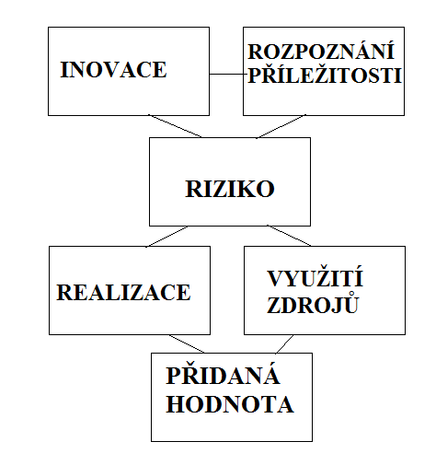
Prvky podnikatele
Zdroj: Fillion, 2001, s.49

Slide 28
Role podnikatele
určitý souhrn vzorců chování (s charakterem popisným, normativním), které vyjadřují potřebu nebo očekávání.
role vlastnická
role správce
role manažera
role prodejce

Slide 29
Charakteristiky podnikatele
1. Učení
2. Volba oboru
3. Identifikace výklenku.
4. Nalézt a rozvíjet podnikatelské příležitosti
5. Vizualizace cílů
6. Řízení rizik
7. Projektování (produkty, služby, organizace)
8. Závazek k akci
9. Využívání zdrojů
10. Budování vztahů
11. Řízení
12. Rozvoj

Slide 30
Desatero úspěšného podnikatele
1. vytrvalost
2. sebedůvěra
3. odpovědnost
4. informovanost
5. iniciativa
6. monitoring a využití příležitostí a svých silných stránek
7. koncepce cena/kvalita/flexibilita
8. úsilí o úspěch
9. racionální chování
10.respektování okolní reality

Slide 31
Typy podnikání
Jako životní styl.
Zdrženlivé.
Nadějné.
S potenciálem vysokého růstu.
Revoluční

Slide 32
Motivace k podnikání
tlak (push) – člověk musí svojí situaci řešit, důvody jsou silnější, ale o to rychleji vyhasínají, většinou nevedou k mimořádným výsledkům
tah (pull) – využití příležitosti je významným prostředkem k uspokojení podnikatelových potřeb, důvody jsou trvalejší a málokdy vyhasínají

Slide 33
Podnikání jako proces
Zdroj: Hisrich a Peters, 2002

Slide 34
Podnikatelský proces
Zdroj: Hisrich a Peters, 2002, s.48

Slide 35
Co tedy zahrnuje podnikání?
Podnikání zahrnuje tvůrčí proces s cílem vytvořit nové hodnoty. Výsledek musí mít hodnotu pro podnikatele a zákazníka, na nichž je proces založen.
Podnikání vyžaduje vynaložení potřebného času s úsilím vytvořit něco nového a zajistit jeho provoz.
Podnikáme za předpokladu, že přijmeme potřebné riziko. Tato rizika se soustřeďují na oblasti finanční, psychické a sociální.
Odměnou je být podnikatelem. Nejdůležitějšími prioritami je nezávislost, osobní spokojenost a peněžní odměny.

Slide 36
Tři charakteristiky podnikatelské činnosti
Inovace. Podnikání obecně znamená nabízet nový produkt, použití nové techniky nebo technologie, otevření nového trhu, nebo vývoj nové formy organizace za účelem výroby nebo zlepšení výrobku.
Provozování podniku. kombinace zdrojů pro výrobu nebo služby. Podnikáním se rozumí zakládání podniků, aby přinášely zisk.
Snášení rizika. Pojem riziko znamená, že výsledek podnikatelského podniku není znám. Podnikatelé proto se vždy pracují pod určitou mírou nejistoty a nemohou znát výsledky mnoha rozhodnutí, které musí učinit.

Slide 37
SPECIFIKA MALÝCH A STŘEDNÍCH PODNIKŮ A JEJICH PODPORA

Slide 38
"Mikro, malé a střední podniky (dále jen MSP) jsou motorem evropské ekonomiky. Jsou základním zdrojem pracovních míst, vytvořit podnikatelský duch a inovace v EU a jsou proto zásadní význam pro podporu konkurenceschopnosti a zaměstnanosti"(Evropská Komise, 2005).

Slide 39
Politika Evropské unie pro podporu malého a středního podnikání se poprvé datuje k prvnímu „ Společnému akčnímu programu“ který byl speciálně vytvořen a následně schválen v roce 1983, který byl nato vyhlášen jako „Evropský rok malých a středních podniků a živnostenského podnikání“.
Druhý podobný podpůrný program byl vyhlášen v roce 1987.

Slide 40
Evropská komise iniciovala práci na dalším dokumentu, který byl prezentován v roce 1993 jako „Bílá kniha“ a zastřešoval integrovaný program pro rozvoj MSP a živnostenského podnikání obecně. Tímto bylo založeno Generální ředitelství pro podnikání, zkrácený název DG Enterprise.
Jeho hlavními cíli je podpora podnikání jakožto :
cenné životní zkušenosti,
prostředí pro rozvoj inovací,
prvku růstu konkurenceschopnosti.

Slide 41
Třetím krokem byl několikaletý program podpory MSP (1997-2000) , který zahrnoval potřebné iniciativy a byl podporován v kontextu Amsterdamské dohody, jejíž pasáž zní: "Úkolem Společenství je … podporovat harmonický, vyvážený a trvale udržitelný rozvoj hospodářského života, vysokou úroveň zaměstnanosti a sociální ochrany, rovné zacházení s muži a ženami, … zvyšování životní úrovně a kvality života, hospodářskou a sociální soudržnost a solidaritu mezi členskými státy." (Smlouva o EU (Amsterdamská čl. 2/ex-čl. B Cíle)

Slide 42
V červnu 2000 byl schválen ve Fiera (Portugalsko) Evropskou Radou dokument „Evropská Charta pro malé podniky“. Tato Charta vyzývá členské státy Evropské unie a Evropskou Komisi, aby zajistili podporu a pomoc malým podnikům v deseti klíčových oblastech.
Oblasti podpory zahrnují vzdělávání a rozvoj podnikavosti, levnější a rychlejší začátek podnikání díky zlepšení legislativy a regulace trhu, daňová a finanční oblast, posilování technických kapacit malých podniků. Každý rok proto Evropská komise vydává zprávu o implementaci přijaté strategie členskými státy.

Slide 43
Implementace bodů Evropské charty
podpořit růst konkurenceschopnosti podnikání v ekonomice založené na znalostech v mezinárodním prostředí,
propagace podnikání,
zjednodušení a zlepšení administrativy, regulačních opatření pro podporu inovací a zakládání podniků,
zlepšení systému financování MSP,
zlepšení přístupu podnikatelů ke službám společenství, týkajících se programů, sítí a koordinace činností
dále zlepšovat 10 bodů přijaté Charty

Slide 44
Význam MSP pro Evropské hospodářství
významný faktor sociálního rozvoje a ekonomiky
50% podíl na tržbách a přidané hodnotě
Vytvářejí 67% evropského HDP
významná úloha pro pracovní příležitosti
Poskytují 75 milionů pracovních míst v soukromém sektoru
80 % podílu na celkové zaměstnanosti ve službách, obchodě a stavebnictví
<3% MSP s vysokým podílem aktivit VaV
<10% MSP vyvíjí nebo kombinují existující technologie inovačním způsobem
<3% MSP s vysokým podílem VaV aktivit
20% MSP přejímají existující technologie, nízká míra inovací
70% MSP žádné nebo málo VaV aktivit

Slide 45
Definice malého a středního podnikání
Malý a střední podnik v ČR (EU) pro účely podpory podnikání je definován pomocí následujících kritérií:
počtu zaměstnanců,
ekonomických kritérií (aktiva, nebo čistý obrat podniku za poslední uzavřené období) a
nezávislosti.

Slide 46
Nová df. dle EU platná od 1. 1. 2005
U kritérií obratu a rozvahy se jedná o korunový ekvivalent – kurs vyhlášený Evropskou centrální bankou pro poměr mezi EUR a Kč k 31. 12. předcházejícího roku podání žádosti o podporu

Slide 47
Nejčastější charakteristika velikosti podniku dle počtu zaměstnanců
 | Drobný(mikro) podnik | Malý podnik | Střední podnik
Austrálie/Nový Zéland (ABS) | Méně než 5 zaměstnanců | Méně než 20 zaměstnanců | 20 až 200 zaměstnanců
Kanada/USA | Méně než 5 zaměstnanců | Méně jak 100 zaměstnanců | 100 až 500 zaměstnanců
Evropa (EU) | Méně než 10 zaměstnanců + obrat (definice EU) | 10 až 50 zaměstnanců + obrat, aktiva (definice EU) | 51 až 250 zaměstnanců + obrat, aktiva (definice EU)
Ostatní (Brazílie, Jižní Korea, Spojené Arabské emiráty) | Méně než 10 zaměstnanců | Méně než 100 zaměstnanců | 100 až 500 zaměstnanců

Slide 48
Dle nezávislosti jsou MSP rozděleny do třech skupin:
Propojené (spojené) podniky (linked enterprises), kdy jeden podnik vlastní většinu kapitálu nebo hlasovacích práv v druhém podniku,
partnerské podniky (partner enterprises), kdy jeden podnik je mateřský (upstream enterprise) a vlastní více než 25 % kapitálu nebo hlasovacích práv ve dceřiném podniku (downstream enterprise), a to u přesně vymezených institucí.

Slide 49
Dle nezávislosti jsou MSP rozděleny do třech skupin:
Nezávislý (samostatný) podnik (autonomous enterprise), který nesplňuje dvě výše uvedená kritéria nezávislosti (do 25 %).
Za nezávislý podnik se tedy považuje od 1. 1. 2005 i podnik, kde je více než 25 % kapitálu nebo hlasovacích práv vlastněno veřejnými investičními společnostmi, společnostmi rizikového kapitálu, univerzitami, neziskovými centry, institucionálními investory regionálního rozvoje nebo místními úřady.

Slide 50
Kvalitativní hledisko charakterizuje věcné či typické vlastnosti těchto podniků
nezávislé vedení spojené s vlastnictvím podniku,
relativně omezená členitost produkce a technologií,
kapitál je vlastněn jedním podnikatelem, nebo několika málo vlastníky,
přitom jde o relativně omezené kapitálové zdroje,
převažuje zaměření na lokální trhy,
jedná se o jednoduchý systém řízení,
firma je malá ve srovnání s největšími konkurenty v oboru atd.

Slide 51
Význam MSP
MSP vytváří nové příležitosti k získání příjmů (vytvoření vlastního podniku s pocitem nezávislosti).
Rozvoj nezávislých komerčních podniků vytváří podmínky pro rozvoj konkurence.

Slide 52
Schopnosti a přednosti MSP
vytvářet pracovní místa při nízkých kapitálových nákladech,
přispívat ekonomice, co do objemu produkce zboží a služeb,
zdokonalovat perspektivní a zpětné vazby mezi ekonomicky, sociálně a geograficky odlišnými sektory,
vytvářet možnosti pro vývoj a aplikaci vhodných technologií
poskytovat prostor pro podnikatelské a manažerské talenty,

Slide 53
Podpora malého a středního podnikání
Zákon č.47/2002 Sb. o podpoře malého a středního podnikání v akt. znění
Podniky ucházející se o podporu podle tohoto zákona musí splňovat 4 kritéria:
Počet zaměstnanců
Roční obrat
Výše aktiv
Nezávislost

Slide 54
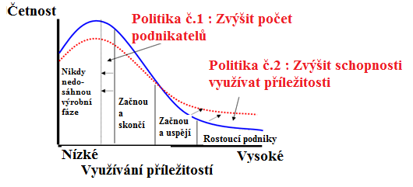

Slide 55
Typy politiky
 | Postavení MSP na trhu
Nízká přímá podpora | OMEZENÉ Rozvíjející se země | KONKURENČNÍ USA
Vysoká přímá podpora | KOMPENZUJÍCÍ Evropská unie | PEČUJÍCÍ US menšiny
 | Vysoké překážky | Nízké překážky

Slide 56
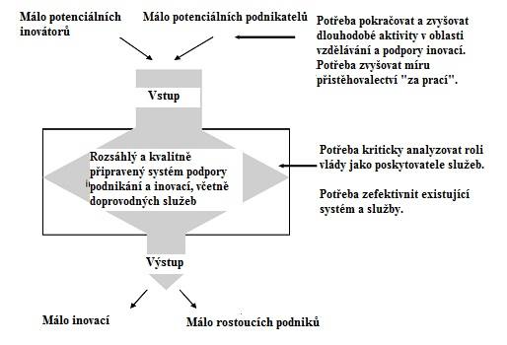
výsledky

Slide 57
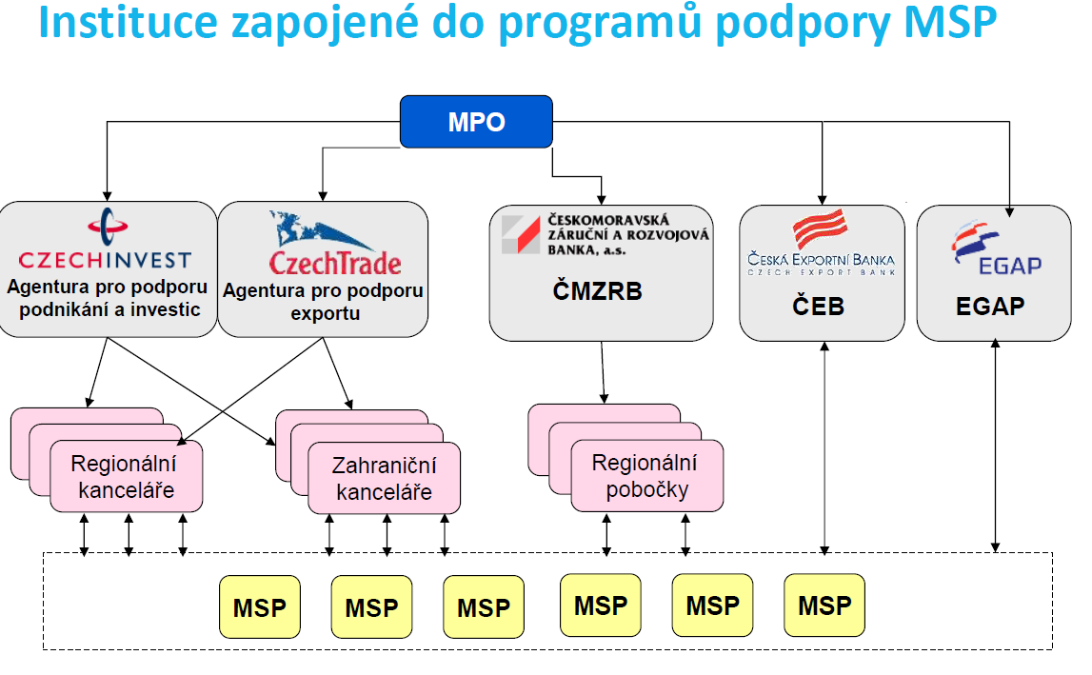

Slide 59
2014 - 2020
OP Podnikání a inovace pro
konkurenceschopnost
OPPI
2007 - 2013
Důraz na znalostní ekonomiku, spolupráci VaV s inovačními firmami a využívání nových forem podpory
Důraz na inovační podpory
+ podpora VaV ve firmách (Potenciál), spolupráce mezi terciární sférou a průmyslem
Důraz na rozvojové podpory
+ počátek inovační podpory
Novým nástupcem je Operační program Technologie a aplikace pro konkurenceschopnost

Slide 60
2021 -2027
Operační program Technologie a aplikace pro konkurenceschopnost (OP TAK)
Vyčleněné finance: 80 miliard Kč
Zaměření: Program se soustředí na podporu inovací, výzkumu a vývoje, digitalizace, technologického vybavení, energeticky úsporných řešení a dalších aktivit, které zvýší konkurenceschopnost českých malých a středních podniků.
Technologická agentura ČR
Vyčleněné finance: zhruba 4 mld. Kč/rok
Zaměření: Samostatný program české vlády, který cílí na projekty výzkumu a vývoje v průmyslu, energetice, dopravě nebo v oblasti životního prostředí.
Fond pro spravedlivou transformaci
Vyčleněné finance: 45 miliard Kč
Zaměření: Finance na rozvoj a proměnu uhelných regionů (Ústecký, Karlovarský a Moravskoslezský) a větší diverzifikaci ekonomiky v těchto oblastech. Dotace směřují do vývoje, inovací, digitalizace, obnovitelných zdrojů energie nebo na dekontaminaci a regeneraci tradičního průmyslu.
Modernizační fond
Vyčleněné finance: 150 miliard Kč
Zaměření: Podobné jako u Fondu pro spravedlivou transformaci se Modernizační fond zaměřuje na proměnu krajiny a podporuje proto udržitelné technologie a využívání obnovitelných zdrojů.
https://www.dotace-optak.cz/
https://www.enovation.cz/eu-dotace/

Slide 61
2021 -2027
Nástroj na podporu oživení a odolnosti
Vyčleněné finance:182 miliard korun
Zaměření: Fond vznikl s cílem pomoci části podnikatelského sektoru poškozené pandemii nemoci covid-19. V následujících letech rozdělí peníze na projekty postižených firem především v oblasti digitální transformace, vzdělávání, vývoje a inovací.
REACT-EU
Vyčleněné finance: 27 miliard korun
Zaměření: Evropská obdoba Národního plánu obnovy, která se však zaměřuje především na zdravotnictví ve státním i soukromém sektoru. Financování podpoří rozvoj a modernizaci pracovišť JIP, ARO, operačních sálů, rozvoj laboratorních kapacit zdravotních ústavů a nemocnic nebo rozvoj péče o zvlášť ohrožené pacienty.
České firmy navíc mohou dosáhnout i na další finance z celoevropských fondů:
Program Horizont Evropa podporuje špičkový výzkum a vývoj.
Inovační fond se zaměřuje na tzv. čisté technologie, které přispívají k řešení klimatické krize.

Slide 62
Mapa regionální podpory
Maximální míry podpory (v %):
De minimis: nové nařízení v legislativním procesu: hranice 200 000 EUR zůstává, nově nařízení obsahuje i návrh sčítat limit pro propojené podniky
Typ podniku | 2007 - 2013 | 2014 - 2020
Malý | 60 | 45
Střední | 50 | 35
Velký | 40 | 25

Slide 63
Spolufinancovány z Evropských strukturálních a investičních fondů (ESIF) – Evropského fondu pro regionální rozvoj, Evropského sociálního fondu, Fondu soudržnosti, Evropského zemědělského fondu pro rozvoj venkova a Evropského námořního a rybářského fondu.

